Slide 1
Тема: «Решение комбинаторных задач».
Задачи:
решать простейшие комбинаторные задачи.
формировать познавательный интерес к предмету; мировоззрение учащихся.
Развитие речи; логического и творческого мышления;

Slide 2
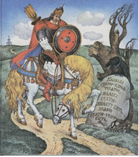

Slide 3
Комбинаторная задача – задача, в которой идет речь о тех или иных комбинациях объектов.

Slide 6
Способы решения комбинаторных задач
Таблица вариантов
КБС | КСБ
БСК | БКС
СБК | СКБ

Slide 7
Способы решения комбинаторных задач
Дерево вариантов
красный
белый
синий
Б
С
С
К
Б
К
С
К
К
С
К
Б

Slide 8
Способы решения комбинаторных задач
Правило умножения
1 полоса 3 способа
2 полоса 2 способа
3 полоса 1 способ
3 ∙ 2 ∙ 1 = 6
Ответ: 6 способов

